Slide 1
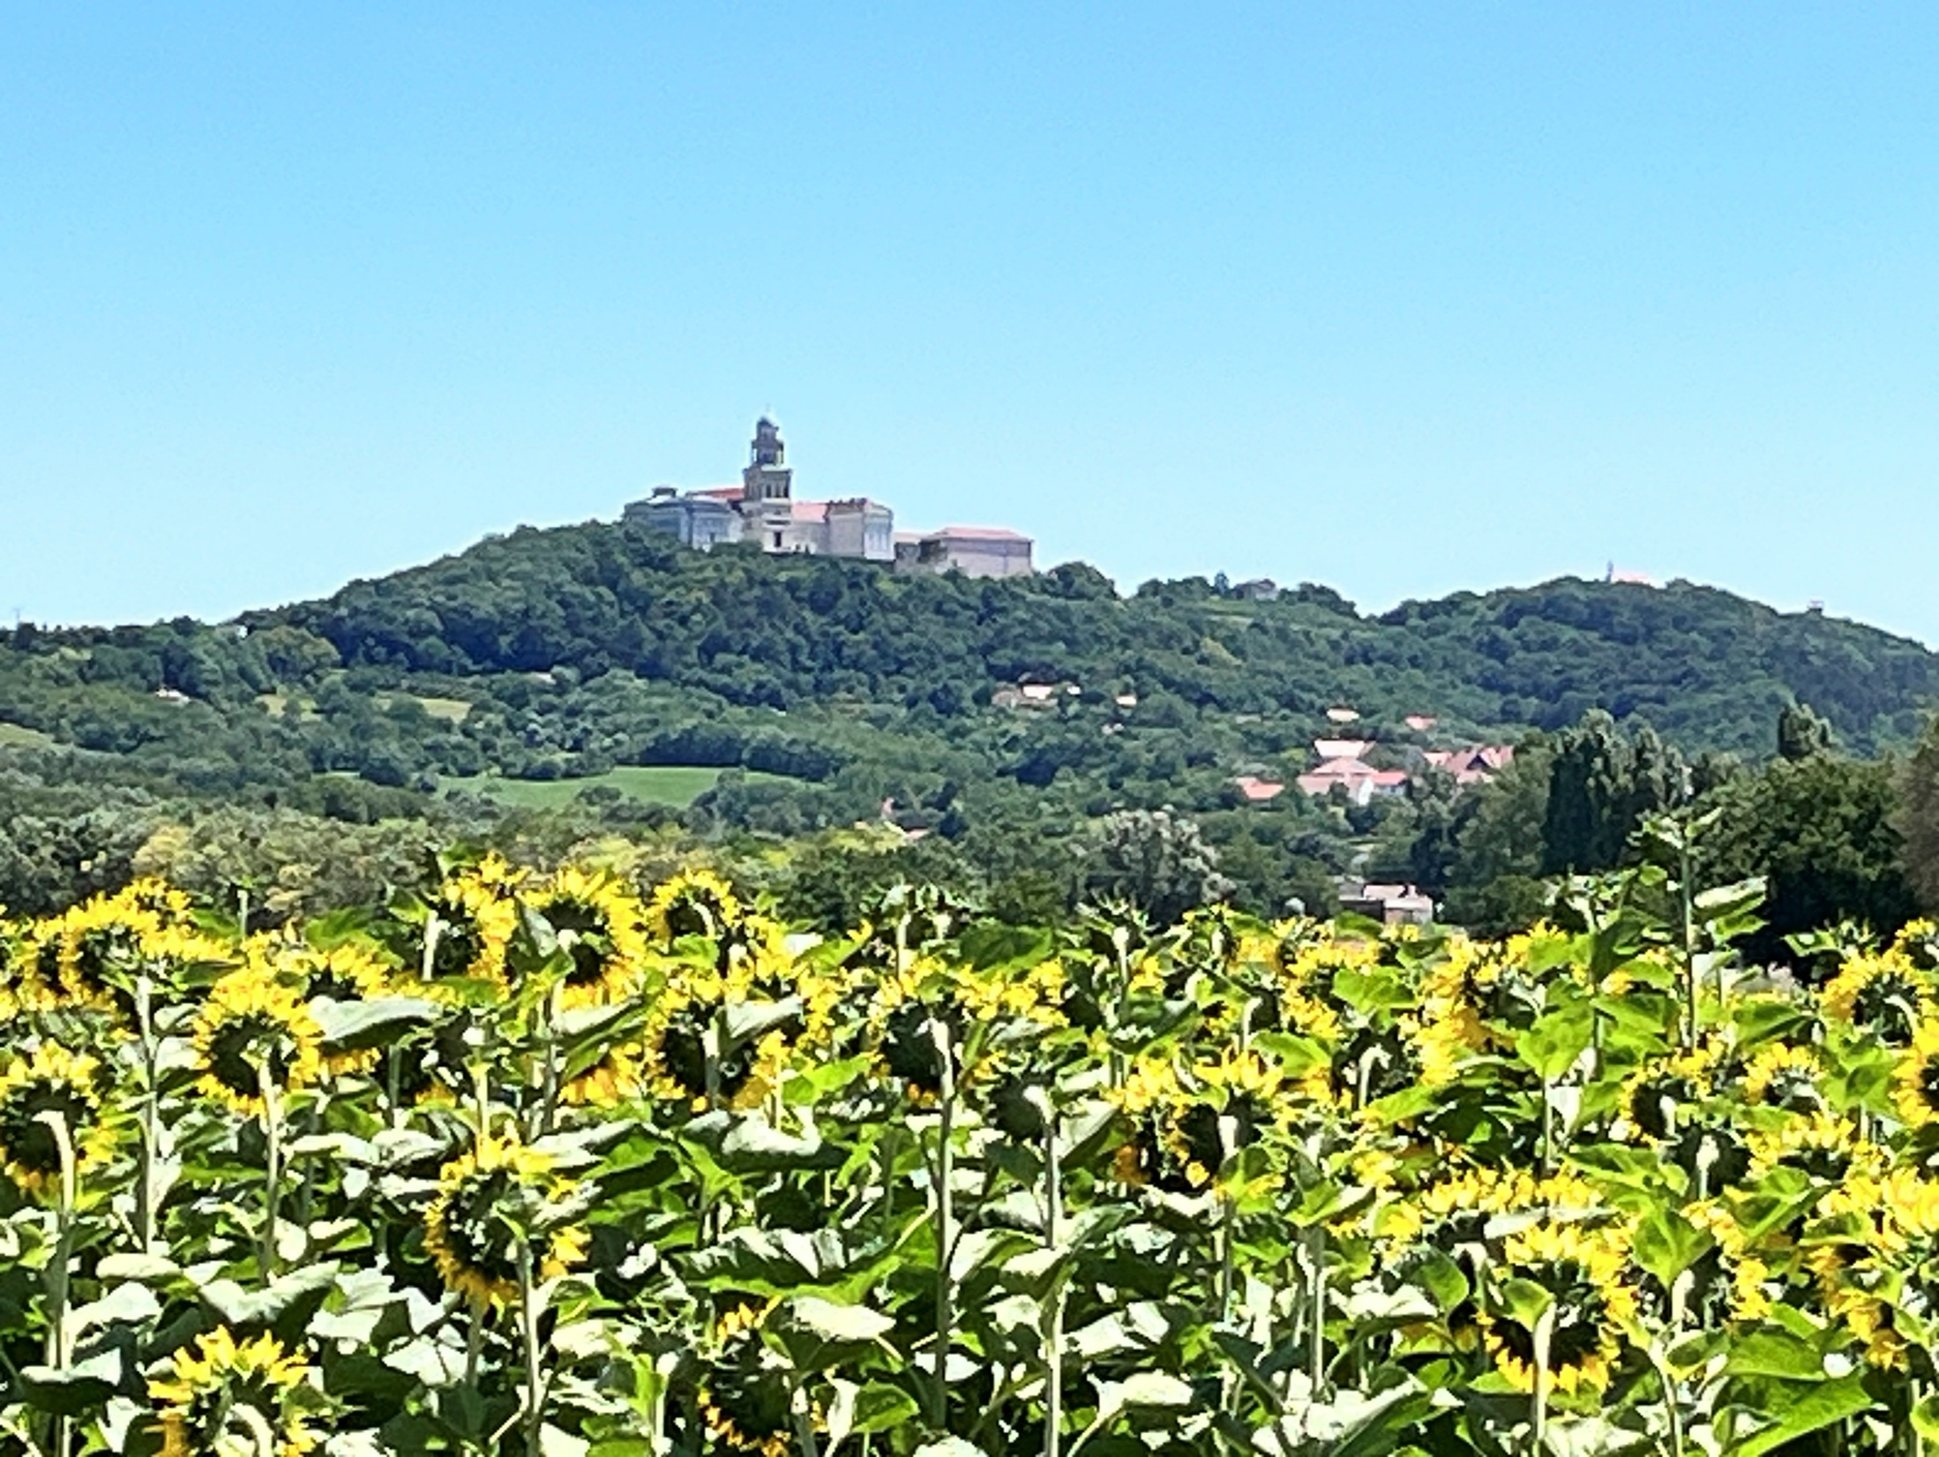
PANNONHALMA
Főapátság 1996 óta a Világörökség része,
a magyar kereszténység és oktatás bölcsője,
a bencés rend magyarországi központja

Slide 2
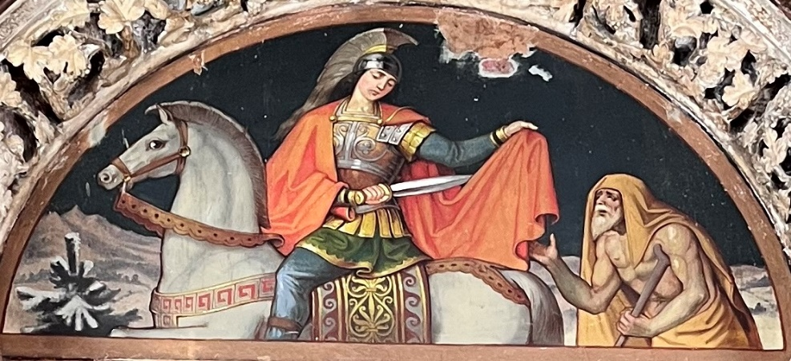
Szent Máton és Szent Benedek
Szent Márton (316-397) életrajzát megíró Sulpicius Severus Márton születését egy Sabaria Sicca nevű helyre teszi, Pannonia provinciában.
A domb neve a középkorban Pannónia Szent Hegye, illetve Szent Márton hegye volt.
Márton legendája:
előbb római katona, majd megkeresztelkedik,
Amiens város kapujában megosztotta köpenyét a koldussal,
libák közé rejtőzött, amikor keresték,
Tours püspöke lett 371-ben, hittérítő tevékenység,
halála napja: november 11.
Ki volt Szent Márton? https://www.youtube.com/watch?v=m126hrGHHdE

Slide 3
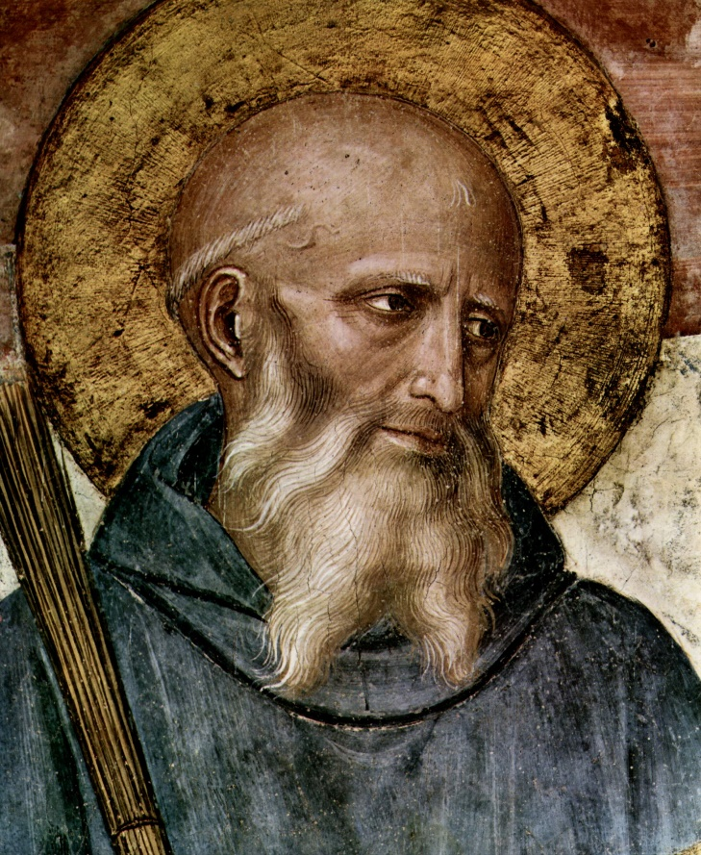
Nursiai Szent Benedek (480 körül-547)
A nyugati keresztény szerzetesség alapítójaként és az európai szellemiség alakítójaként Európa fővédőszentje.
+ A bencés szerzetesrend alapítója és szabálykönyvének a Regulának kidolgozója.
+ A hagyomány szerint 529-ben – Monte Cassino hegyén hozta létre monostorát.
Ki volt Szent Benedek?
https://www.youtube.com/watch?v=_-GqtZ78UeU
Mi az, hogy regula?
https://www.youtube.com/watch?v=W_6Zwll1mlg
Kolostor vagy monostor? https://www.youtube.com/watch?v=cjjMWCeMzkM

Slide 4
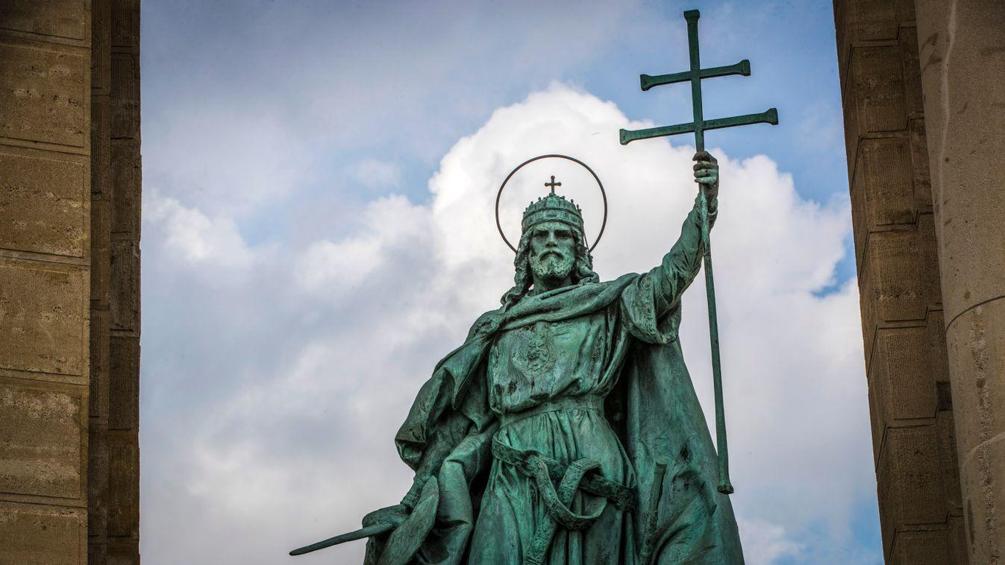
Keresztény magyar állam megalapítása
Géza és I. (Szent) István szerepe
Quedlinburgi találkozó 973-ban:
békekötés
hittérítők befogadása
bencés szerezetesek érkezése 996-ban
első magyarországi monostor - Mons Sacer Pannoniae
Magyarország hivatalosan keresztény állammá való átalakítását Géza fia, István szavatolta.
új államforma - királyság

Slide 5
Asztrik apát és a korona története
Szent István király legendája Hartvik püspöktől (12. század):
„Elhozták hát az apostoli áldás levelét a koronával és a kereszttel együtt, s miközben a püspökök és a papság, az ispánok és a nép egybehangzó magasztalásukat fennen kiáltozták, Isten kedveltjét, István királyt az olajkenettel felkenve a királyi méltóság diadémjával szerencsésen megkoronázták.”

Slide 6
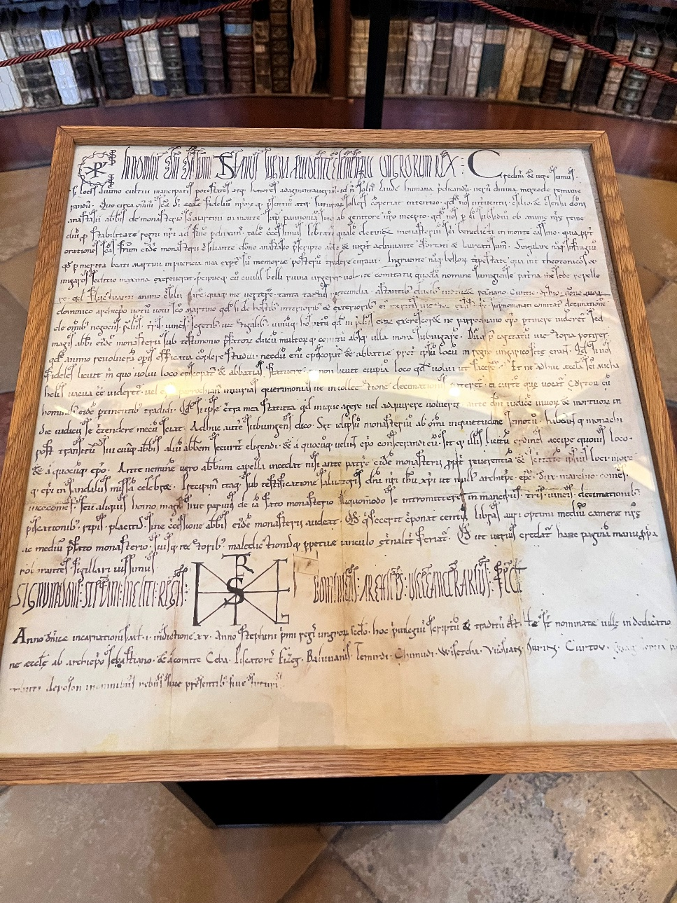
Pannonhalmi apátság kiváltságlevele
A pannonhalmi oklevél egy kiváltságlevél, amelyet I. Domonkos érsek, mint alkancellár (vicecancellarius) készített 1001/1002-ben. Legkorábbi fennmaradt példánya a 13. század elején készült. Szent István oklevélbe foglalta a Pannonhalmi Apátság részére adott somogyi tizedeket, az apátnak és az apátságnak Monte Cassino bencés monostorával azonos kiváltságait, valamint a templom felszentelésekor a monostorhoz tartozó falvakat és a pozsonyi vám harmadrészét.

Slide 7
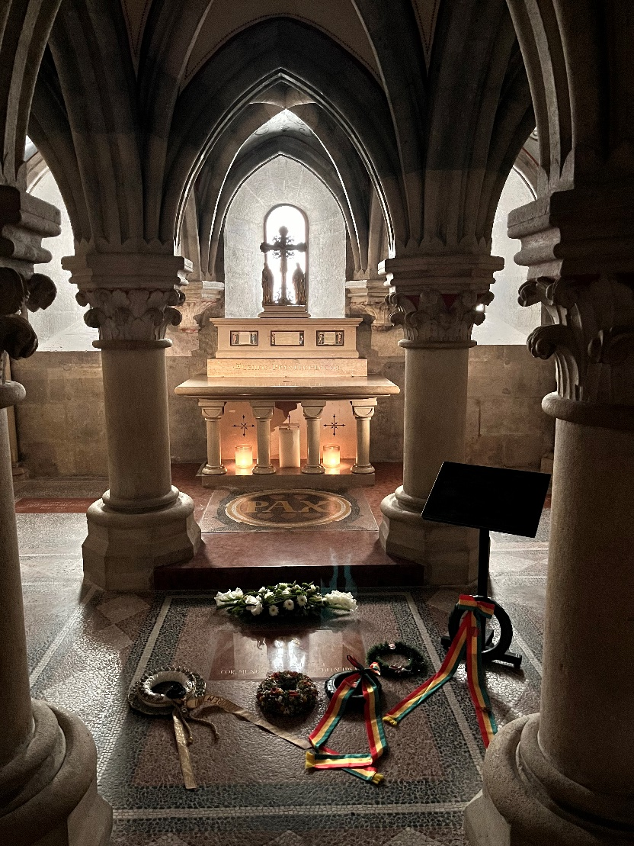
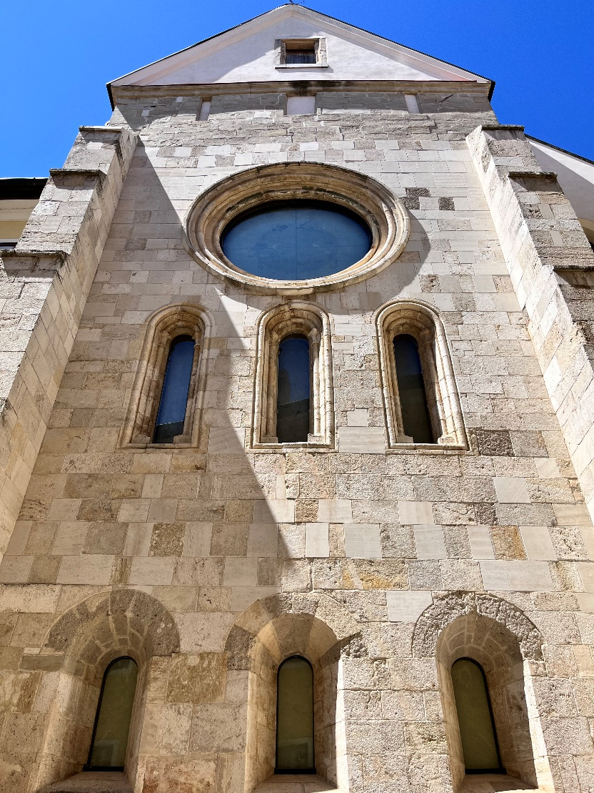
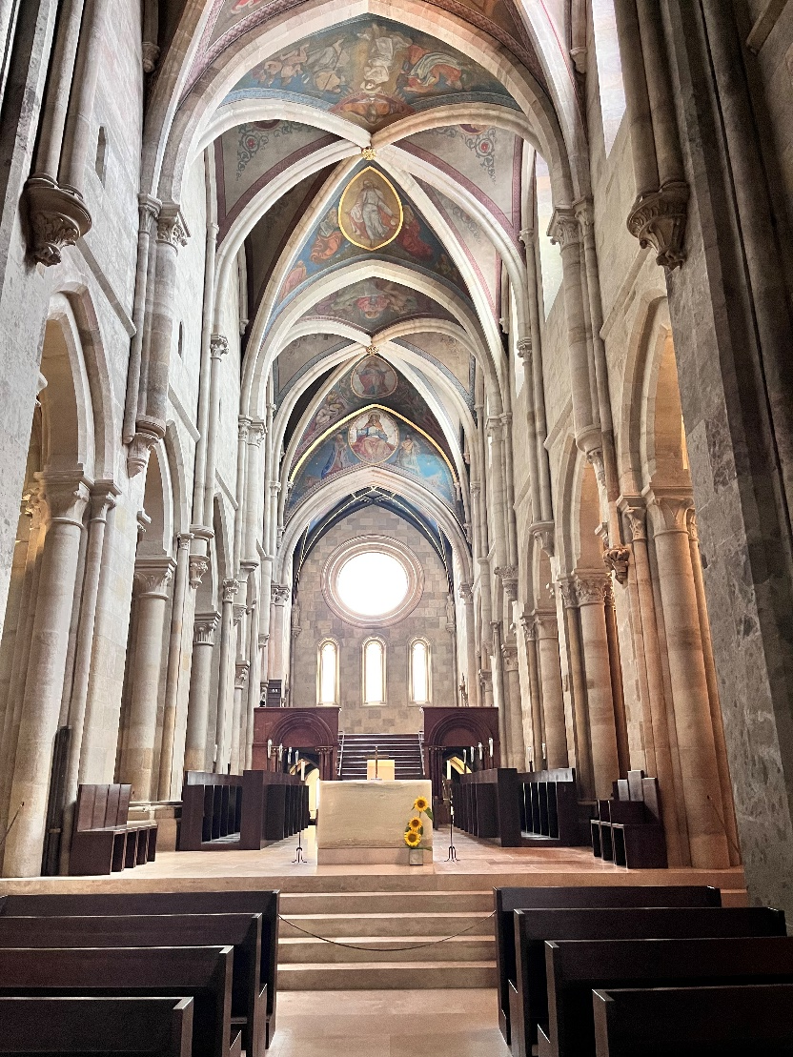
Uros apát korszaka

Slide 8
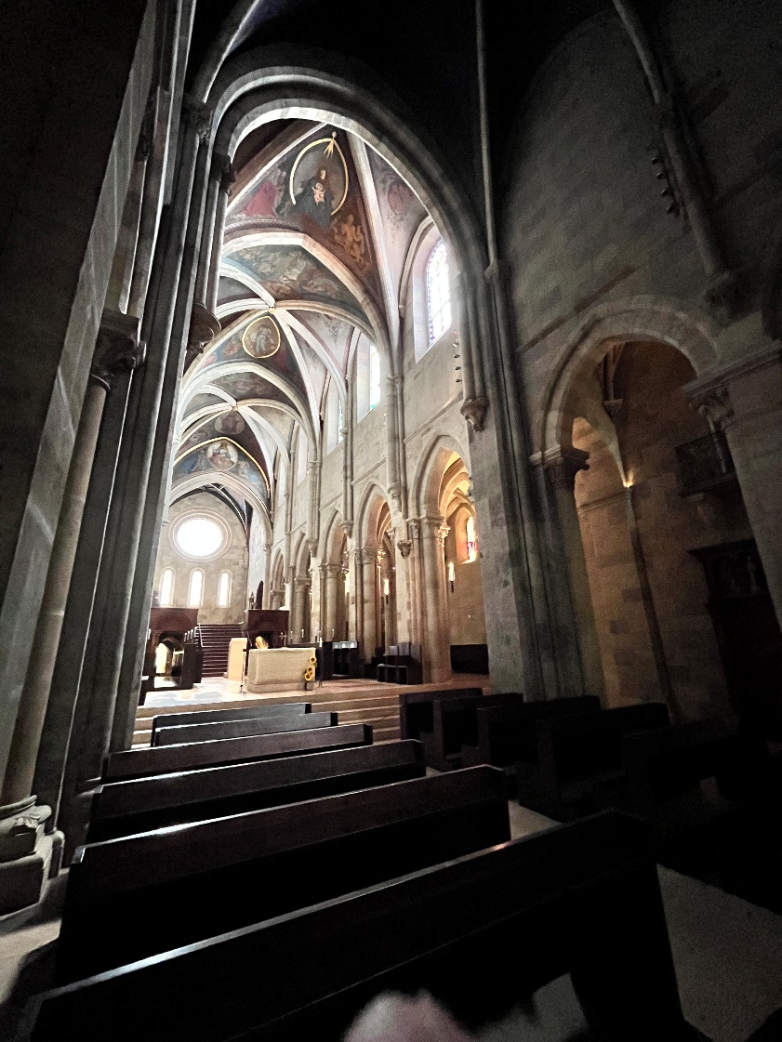
Uros apát alakja az egyetemes egyházzal tartott élénk kapcsolatra a legkiemelkedőbb példa. Uros apát részt vett a IV. lateráni zsinaton, hatszor járt Rómában, és ott volt II. Endre király szentföldi hadjáratában (1217-1218) is. Halála előtt sikeresen megvédte az Apátság erődjét a tatárjárás idején.
A Szent Márton-bazilika
https://www.youtube.com/watch?v=Euh51yE89Hc
Bazilika 800 - Nagy lelki emlékmű, az imádság helye, a testvériség hídja
https://www.youtube.com/watch?v=1eQU08qpoqA
II. András kereszteshadjárata 1217-1218
https://www.youtube.com/watch?v=TtR9E8yxdjg
Tatárjárás Magyarországon
https://www.youtube.com/watch?v=syt5Y0A1wHw&t=35s

Slide 9
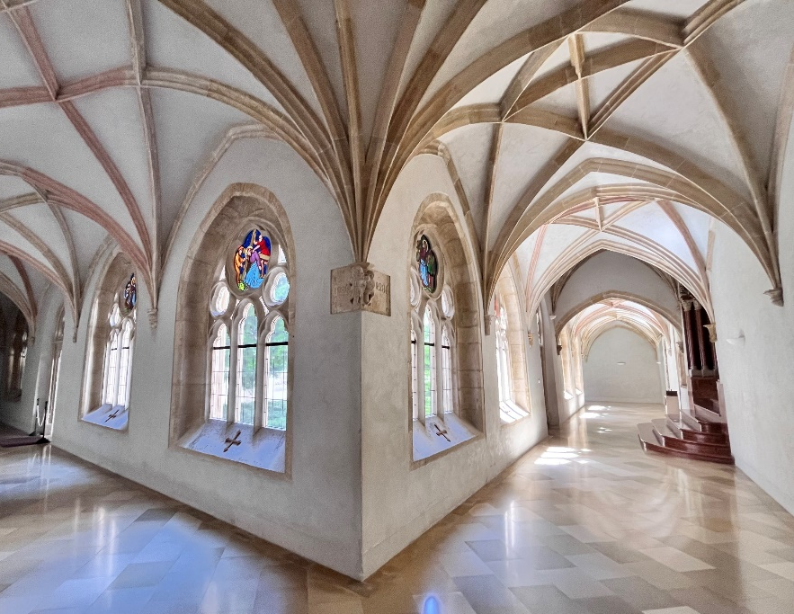
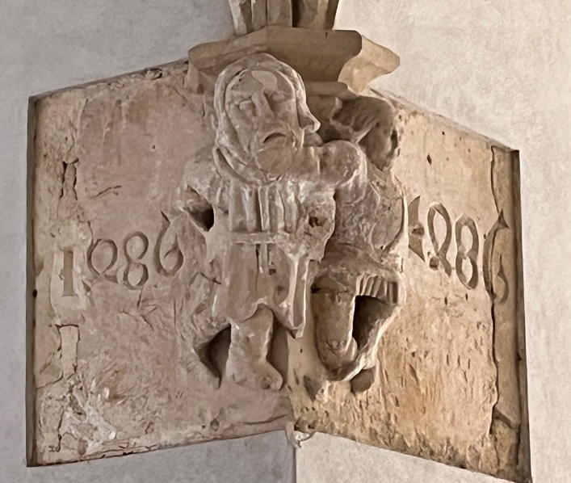
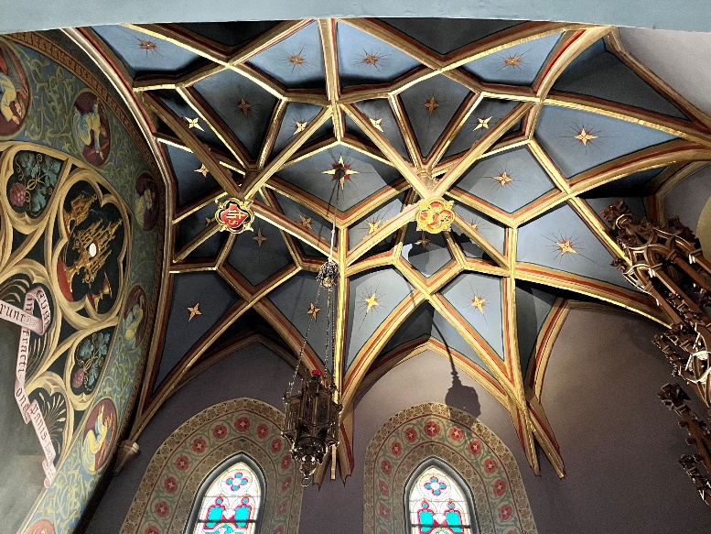
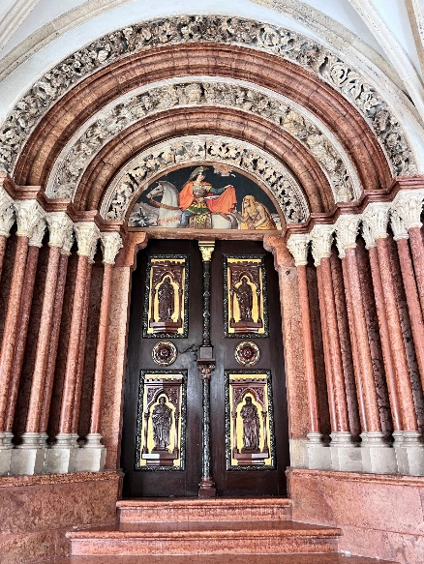
Hunyadi Mátyás építkezései
Milyen helyiség a kerengő?
https://www.youtube.com/watch?v=2K2tCtvChkE
Mi az a Porta Speciosa?
https://www.youtube.com/watch?v=AfjLhi80p-I
Mi a napközi imaóra?
https://www.youtube.com/watch?v=LQKPDCbuKhc
Kicsoda a főapát?
https://www.youtube.com/watch?v=H0poGTcVJqg

Slide 10
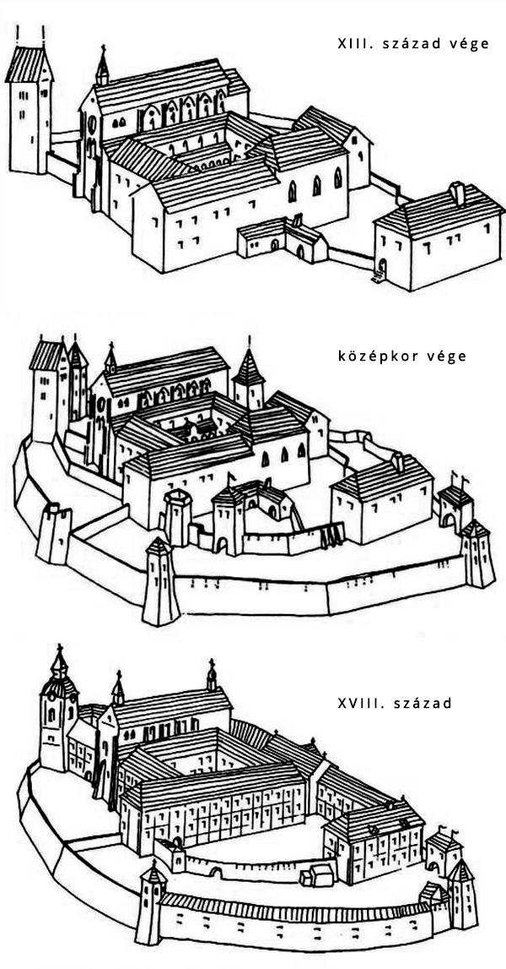
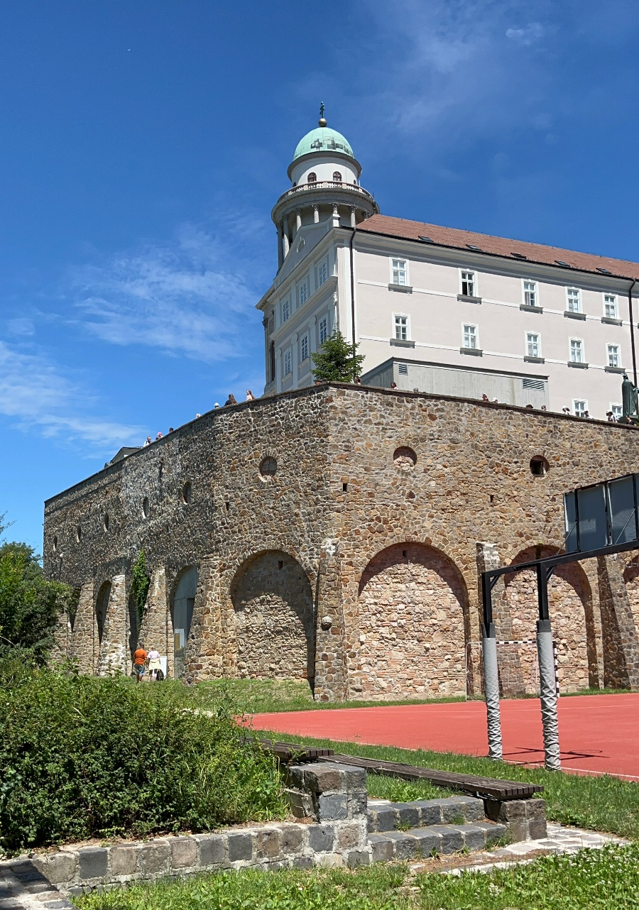
Várháborúk időszaka
Pannonhalmi apátság története
https://www.youtube.com/watch?v=BpG2C5S5IV4&t=2s

Slide 11
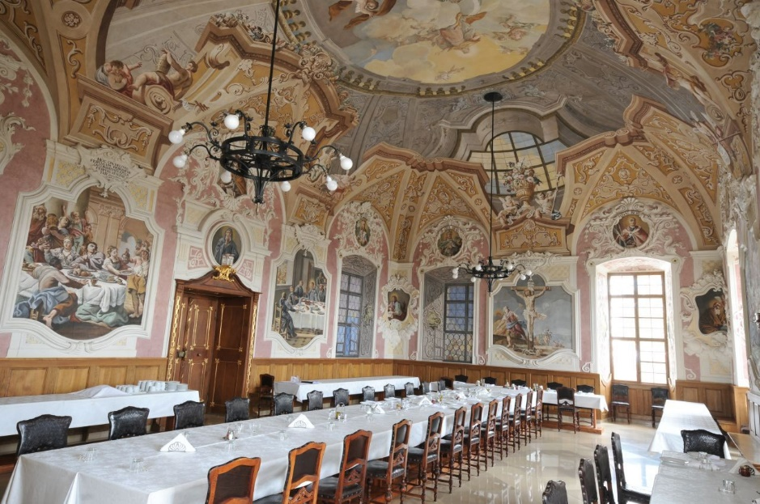
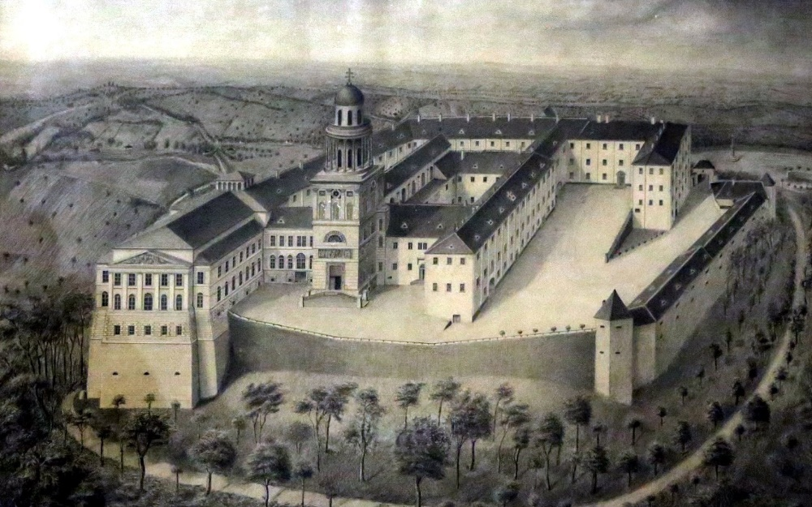
Újjászületés időszaka
Újjászületés időszaka

Slide 12
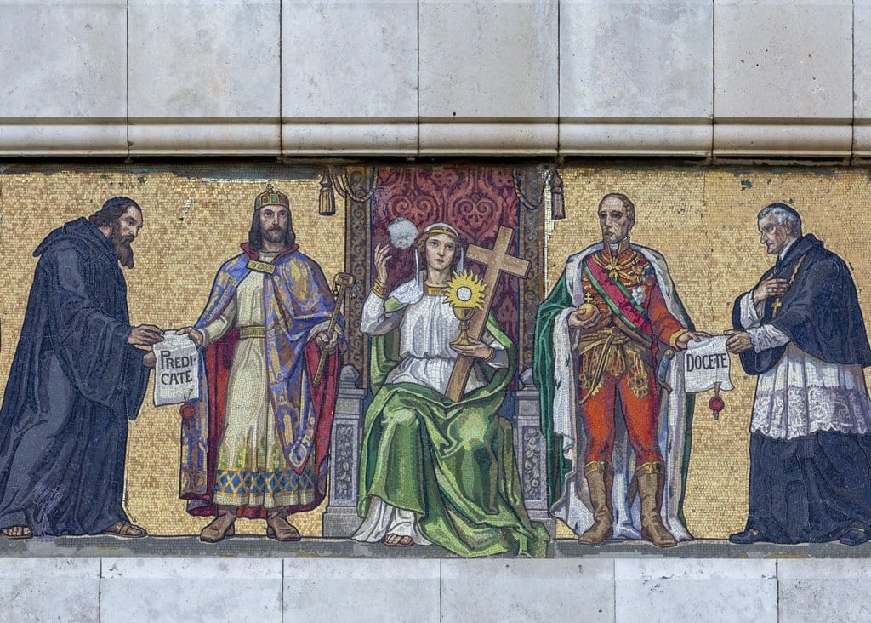
Feloszlatás II. József alatt
„Ora et labora et lege!” Imádkozzál és dolgozzál és olvass!
A Pannonhalma név a nyelvújítás korából, az l820-as évekből való.

Slide 13
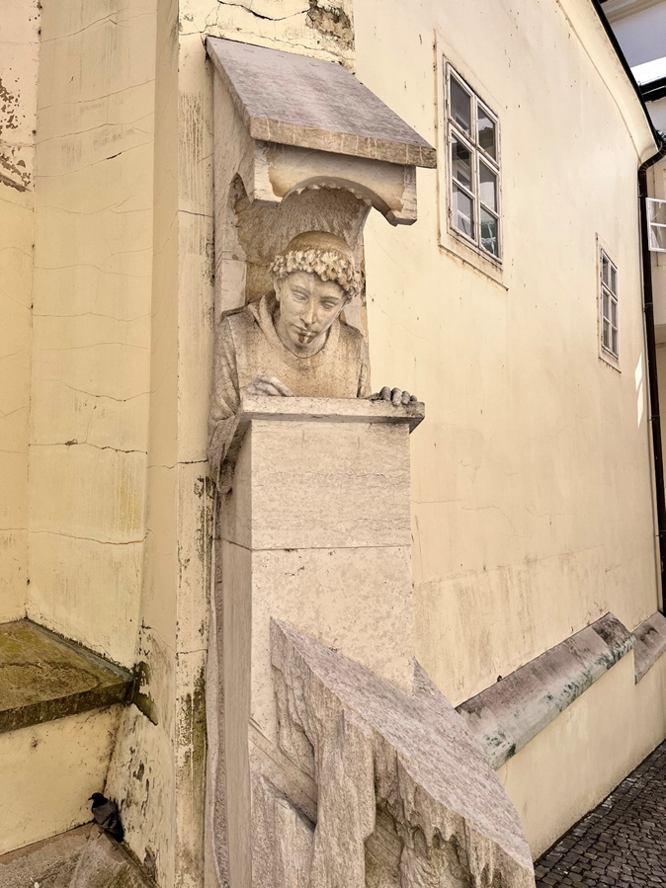
Tanító rend
Ki volt Boldog Mór?
https://www.youtube.com/watch?v=DAUcuQtiuy4
A bencés oktatás
https://www.youtube.com/watch?v=5mksHBGrkO4

Slide 14
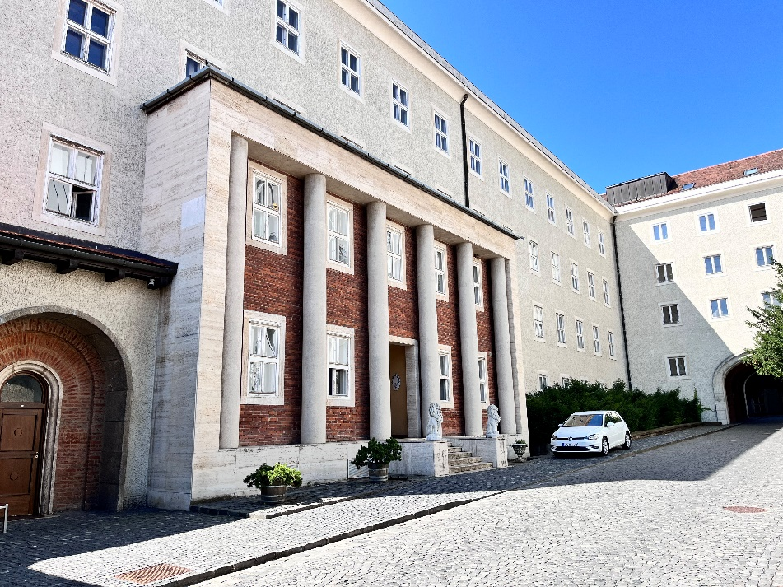
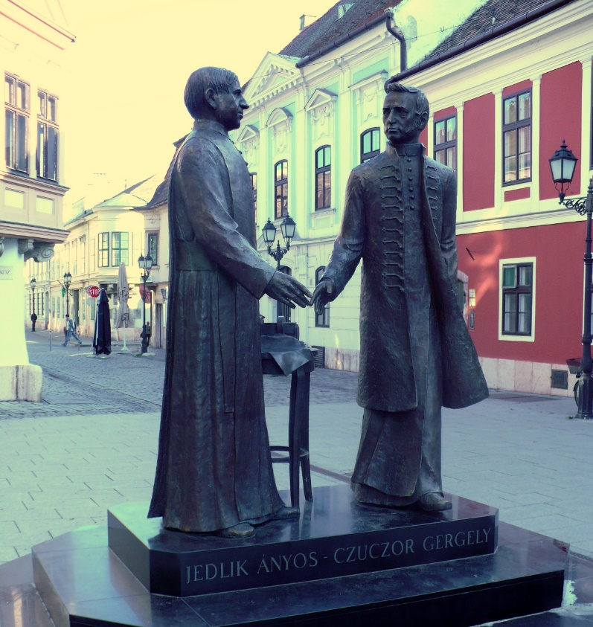
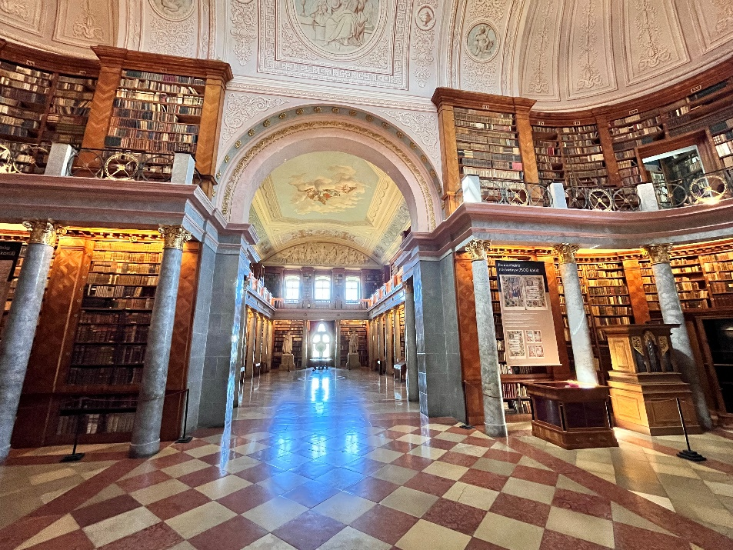
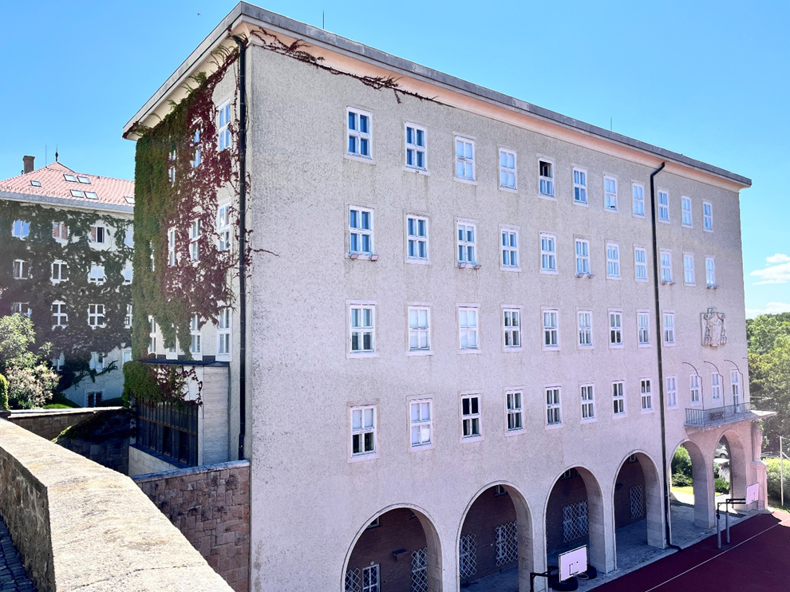

Slide 15
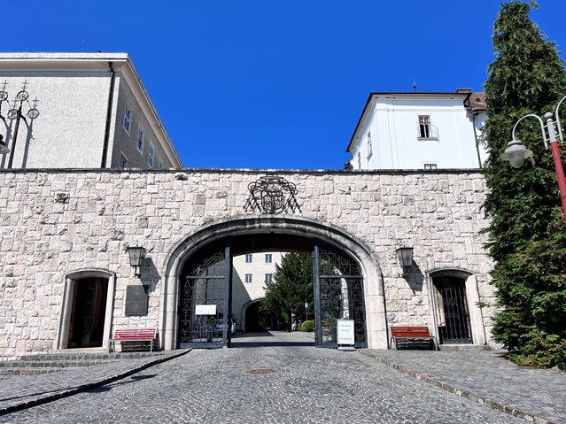
Második világháború időszaka

Slide 16
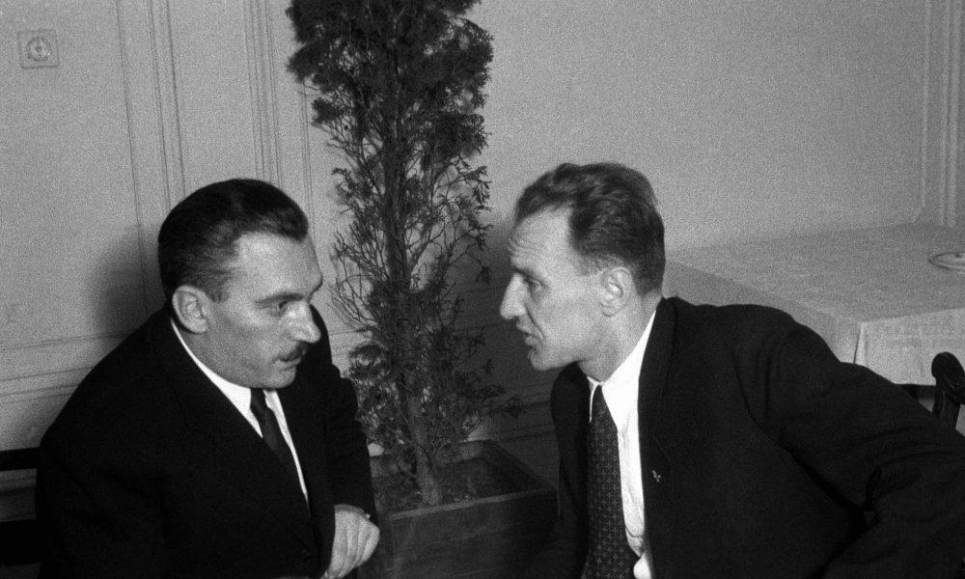
Egyházüldözés kora
Péter Gábor és Kádár János

Slide 17
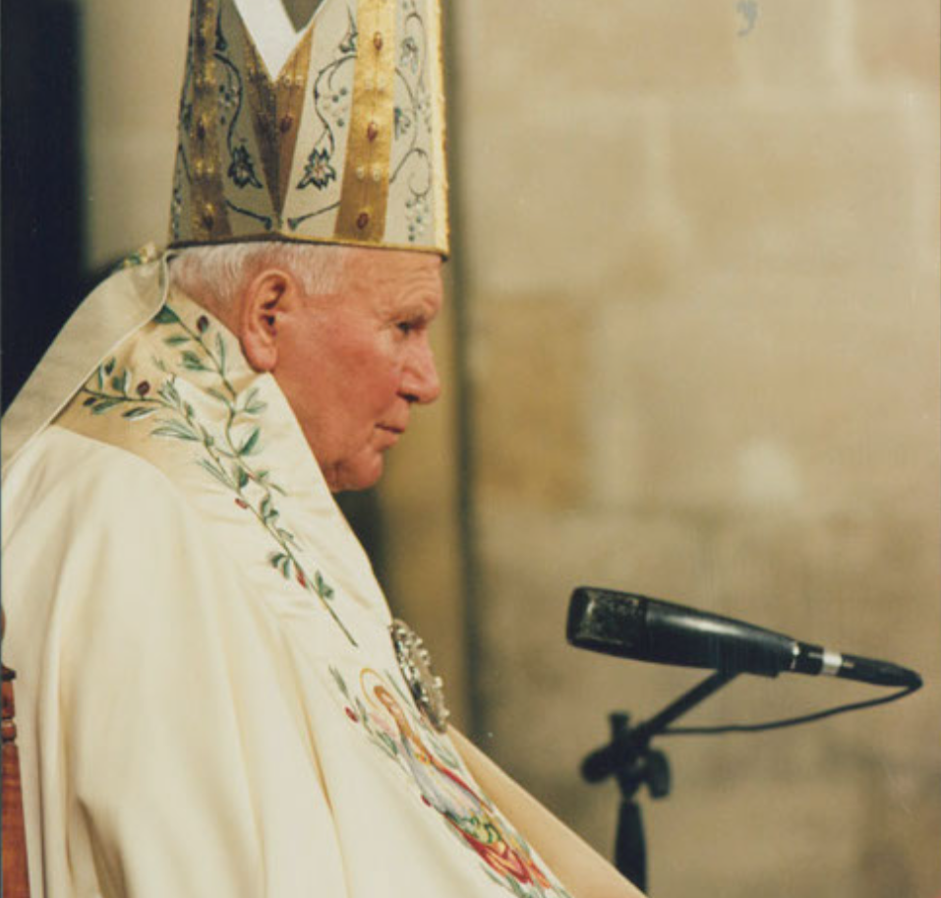
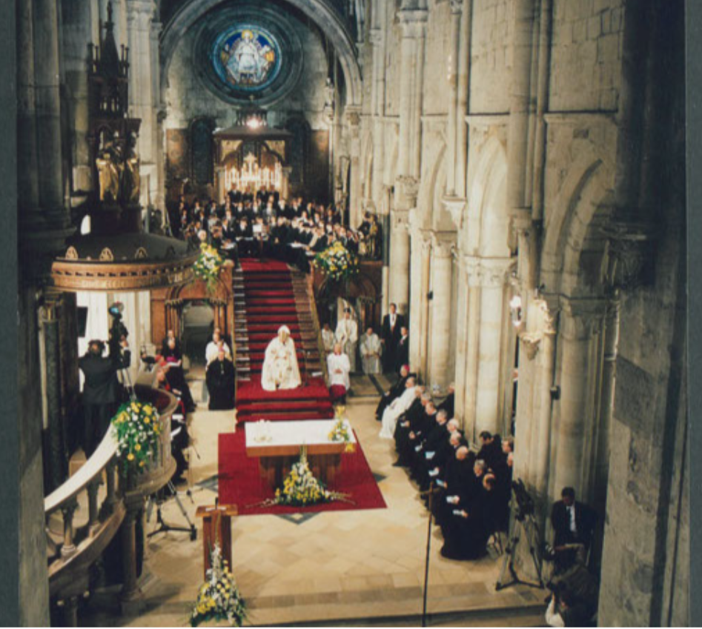
Rendszerváltoztatás
Szent II. János Pál pápa Pannonhalmán - 1996

Slide 18
XXI. századi bencés monostor
Pannónia Szent Hegye
https://www.youtube.com/watch?v=rYvei4ng8Bk
Miért világörökségi helyszín a Pannonhalmi Főapátság
és természeti környezete?
https://www.youtube.com/watch?v=_JD4c6i9ZQ0
Mit jelent az, hogy apát?
https://www.youtube.com/watch?v=U_FZSq6XMCY
A Főapátság múzeuma
https://www.youtube.com/watch?v=ao8FnKyzbT8
Szerzetesek kertje
https://www.youtube.com/watch?v=1x8tyb3qzm8

Slide 19
Feladatok a Pannhalmi Főapátságban
Nyomkeresés
Képes krónika (kisfilm): − A Pannonhalmi Bazilika épülete:
− A kerengő
− A Könyvtár épülete
− Bencés Gimnázium
−„Ora et labora et lege!”
3. Tudáspróba
4. Drámajáték: − Szent Márton hegyén 997-ben
− Róma, a pápai udvar 1000-ben
− Pannonhalma a tatárjárás alatt, 1241-ben
− Bécs, Schönbrunn 1786. október 23-án
− Pannonhalmi Gimnázium 1948. június

Slide 20
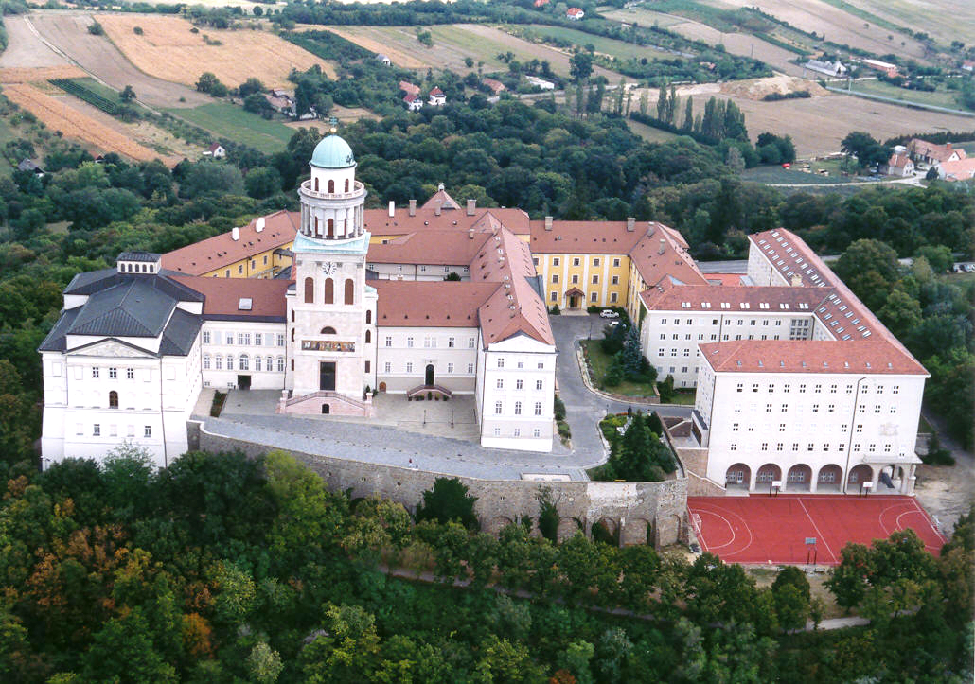
Találkozunk Pannonhalmán!

